Slide 1

Ледовый каток «Снежинка»
Кондратьев Виталий Анатольевич

Slide 2
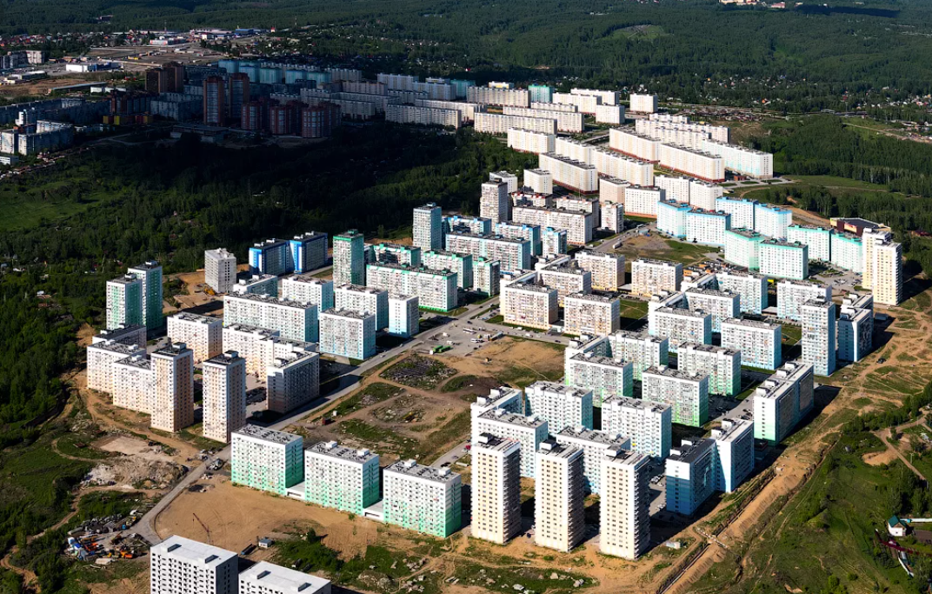
Существующие проблемы
Отсутствие площадок для занятия спортом
Нет возможности для посещения спортивных кружков и секций
Материальные затраты для обслуживания ледового катка
3

Slide 3
Цели проекта
Предоставление возможности бесплатного занятия спортом на ледовом катке «Снежинка» в микрорайоне «Плющихинский» г. Новосибирск
Организация проведения еженедельных бесплатных тренировок для школьников микрорайона «Плющихинский» г. Новосибирск (не менее 20 ребят на одной тренировке)
Ежегодное проведение турниров по хоккею для любительских команд с декабря по март (не менее 4 турниров по 50 участников)

Slide 4
Задачи проекта
Привлечение детей и взрослых к любительскому спорту
Поддержка инициативной группы в обслуживании катка и проведении турниров по хоккею
01
03
02
Обеспечение возможности бесплатного занятия зимним спортом во дворе

Slide 5
Ежегодный календарь план проекта
1
Подготовительный (июнь-август)
Косметический ремонт раздевалок и бортов катка
2
Организационный (октябрь-ноябрь)
Заливка льда, подготовка катка
3
Завершающий (декабрь-март)
Проведение тренировок и турниров по хоккею
4
Информационный (декабрь-март)
Анонс времени заливки льда, тренировок и дат проведения турниров, публикация фотографий с турниров в социальной сети ВКонтакте
3

Slide 6
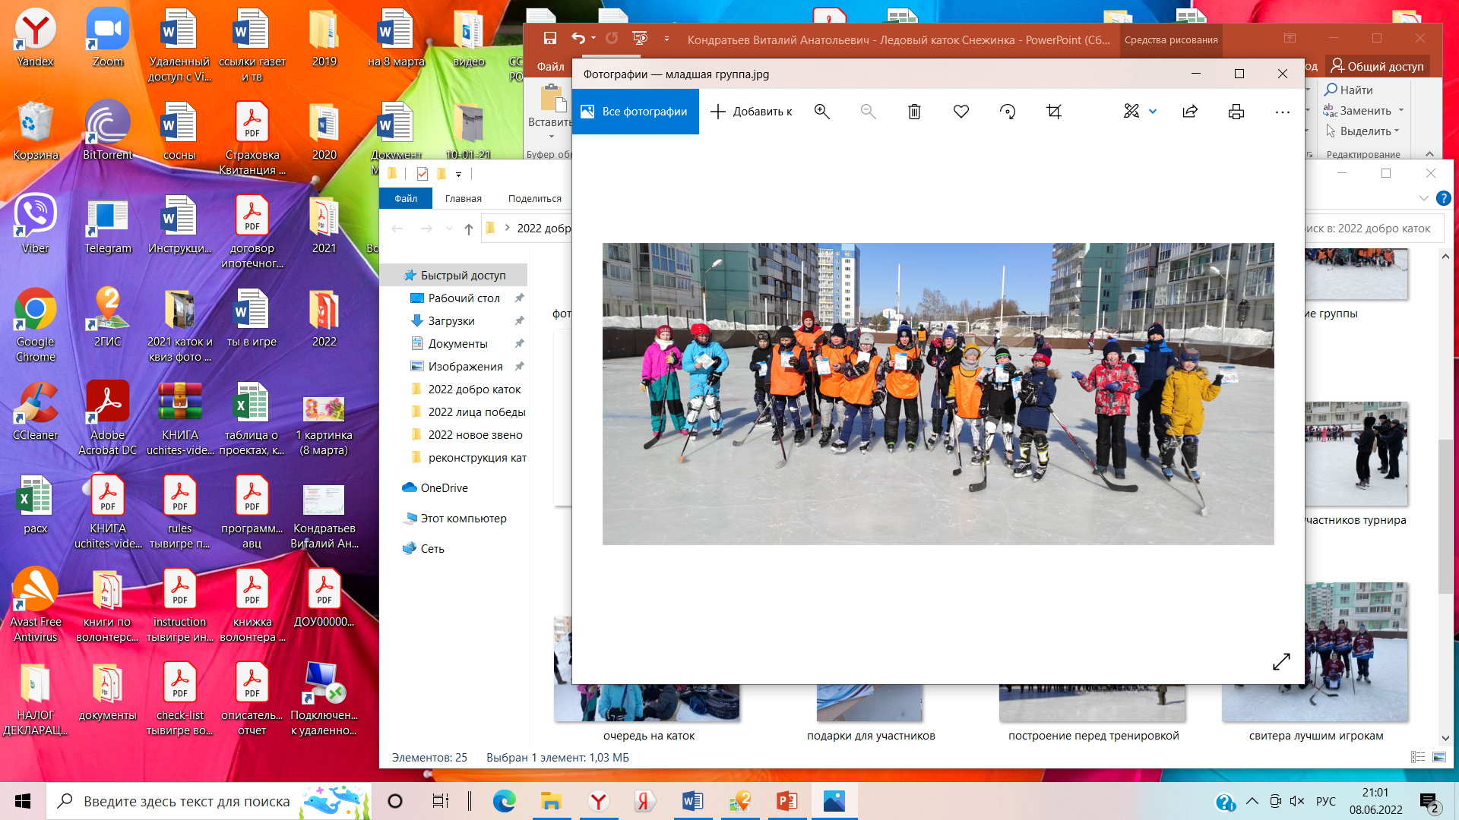
Результаты проекта за 2021г.
01
Создан ледовый каток «Снежинка»
02
Проведено 4 турнира по хоккею для любительских команд, в которых приняло участие 200 человек. Проведено 40 бесплатных тренировок для 50 школьников.

